Slide 1
Педагогическая концепция Жан-Жака Руссо

Slide 2
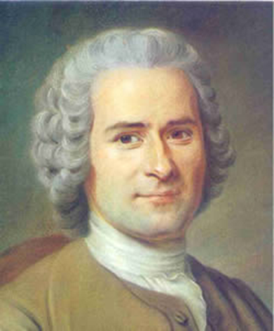
Жан-Жак Руссо (1712-1778) родился в Женеве в семье часовщика и в жизни переменил много разных профессий.
Систематического школьного образования не получил, но много занимался самообразованием.
В 1741 г. он поселился в Париже, где познакомился со многими выдающимися людьми того времени.

Slide 3
Мировоззрение Ж.-Ж. Руссо
Ж.-Ж. Руссо полагал, что развитие наук и искусства не способствует улучшению нравов людей, а ухудшает их.
К этой проблеме он обращался во многих своих произведениях, таких как «О причине неравенства между людьми», «Общественный договор», «Способствовало ли возрождение наук и искусства очищению нравов», «Эмиль, или О воспитании» и др.

Slide 4
Теория воспитания Ж.-Ж. Руссо
Свою теорию воспитания Ж.-Ж. Руссо изложил в произведении, в котором он сконцентрировал свои размышления о врожденной доброте человека – «Эмиль, или О воспитании» (1762).
В своей педагогическо концепции он предлагал отвергнуть старую систему воспитания, санкционируемую церковью, и ввести новую – демократическую.
Воспитание, считал Ж.-Ж. Руссо, дается человеку природой, людьми и окружающими его вещами.

Slide 5
Теория воспитания Ж.-Ж. Руссо
Воспитание человека начинается вместе с его рождением и продолжается всю жизнь, и главная задача воспитания — создать человека.
По его мнению, нет отечества и нет граждан, а есть лишь угнетенные и угнетатели.

Slide 6
Теория воспитания Ж.-Ж. Руссо
Ребенка Ж.-Ж. Руссо поставил в центр воспитательного процесса, но в то же время он выступал против чрезмерного потакания детям, уступок их требованиям, капризам.
Воспитатель должен сопровождать ребенка во всех его испытаниях и переживаниях, направлять его формирование, способствовать его естественному росту, создавать условия для его развития, но никогда не навязывать ему своей воли.
В обучении важно, полагал Ж.-Ж. Руссо, не приспосабливать знания к уровню ученика, а соотносить их с его интересами и опытом.

Slide 7
Теория воспитания Ж.-Ж. Руссо
Ж.-Ж. Руссо постоянно акцентировал внимание на значении труда в воспитании. Труд внушает ребенку чувство долга, ответственности за то, что он делает.
Религия, преподаваемая ребёнку, должна опираться на человеколюбие, на любовь к природе, на «влечения сердца», на сохранение достоинства человека.

Slide 8
Ж.-Ж. Руссо разделил жизнь ребёнка на 4 периода:
От рождения до 2-х лет – период физического воспитания;
от 2 до 12 лет — воспитание чувств;
от 12 до 15 лет — умственное воспитание;
от 15 до 18 лет — нравственное воспитание.
Главным в развитии Ж.-Ж. Руссо считал самостоятельное развитие ребёнка.

Slide 9
Судьба Ж.-Ж. Руссо и его концепции
Концепция Ж.-Ж. Руссо была подлинным переворотом в педагогических воззрениях того времени, не оставив в стороне и социально-политические вопросы, за что его трактат «Эмиль, или О воспитании» был признан вредным для общества. Французское правительство издало указ об аресте Ж.-Ж. Руссо, что вынудило его бежать в Швейцарию. Но и в Женеве вышел декрет об аресте автора «Эмиля», а саму книгу сожгли.

Slide 10
Ни одно другое произведение, посвященное вопросам воспитания детей, ни до ни после «Эмиля», не оказало столь сильного влияния на развитие педагогической мысли. Последователей Ж.-Ж. Руссо привлекала его вера в могущество детской природы, следование воспитания за спонтанным развитием ребенка и предоставление ему широкой свободы.

Slide 11
СПАСИБО ЗА ВНИМАНИЕ!

